Slide 1
高雄復康巴士自動排班系統

Slide 2
系統功能
系統需求－以電腦化自動媒合方式輔助人工排班作業
系統功能
自動媒合趟次功能
共乘趟次安排
報表輸出與統計

Slide 3
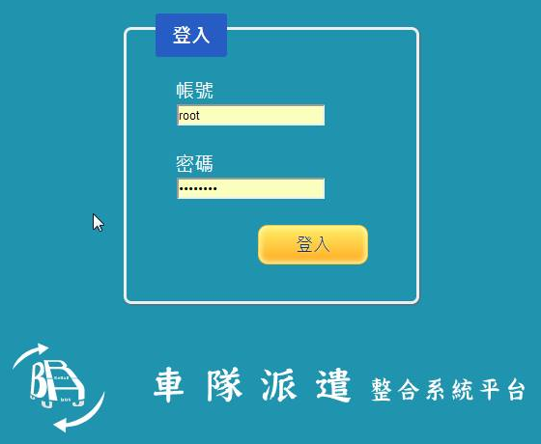
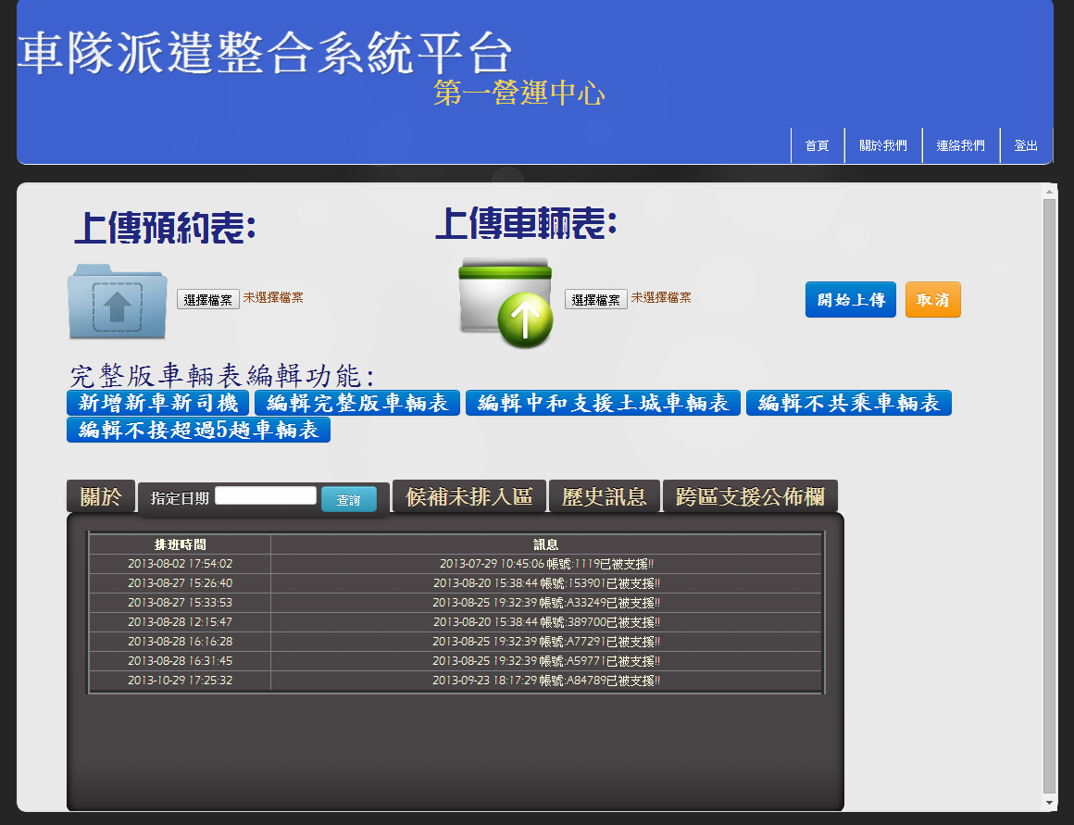
登入系統
登入
登入頁面
排班頁面

Slide 4

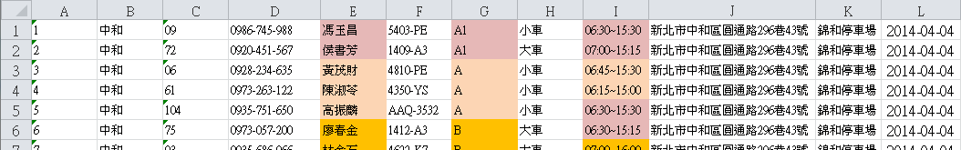
上傳車輛表
提供將Excel出勤時段表匯入
第H欄的車種分類有兩種方式，實際執行依貴單位選擇格式
車種分為大車可共、大車勿共、小車可共、小車勿共
車種分為大車與小車，但在最後一欄加入可共乘欄位
註：新北市資料為例

Slide 5
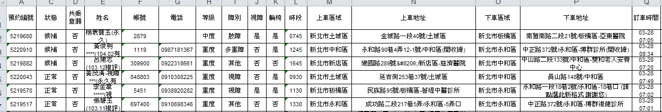
上傳乘客預約表
提供乘客需求資料匯入系統
第N、P欄上下車地址格式有分為2種方式，實際執行依貴單位選擇格式
以/作分隔，斜線前面為地址後面為地點備註
以()作分隔，括號外面為地址裡面為地點備註
註：新北市資料為例

Slide 6
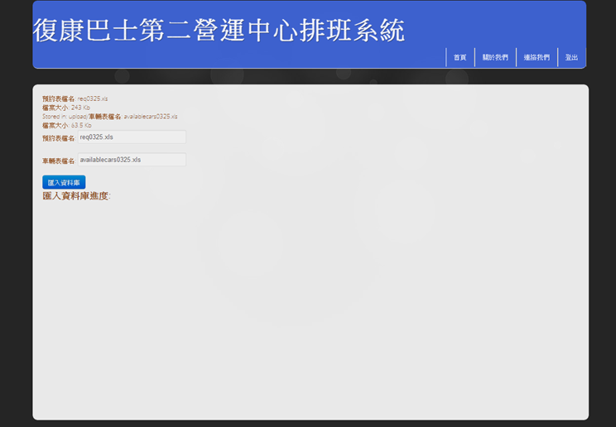
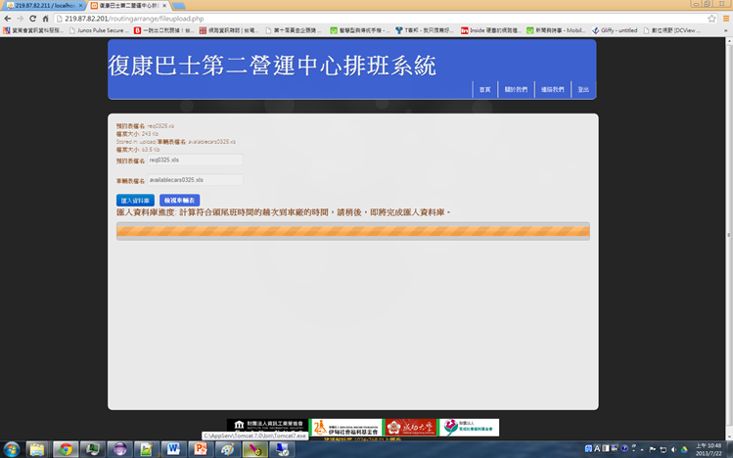
匯入資料庫
按下匯入

Slide 7
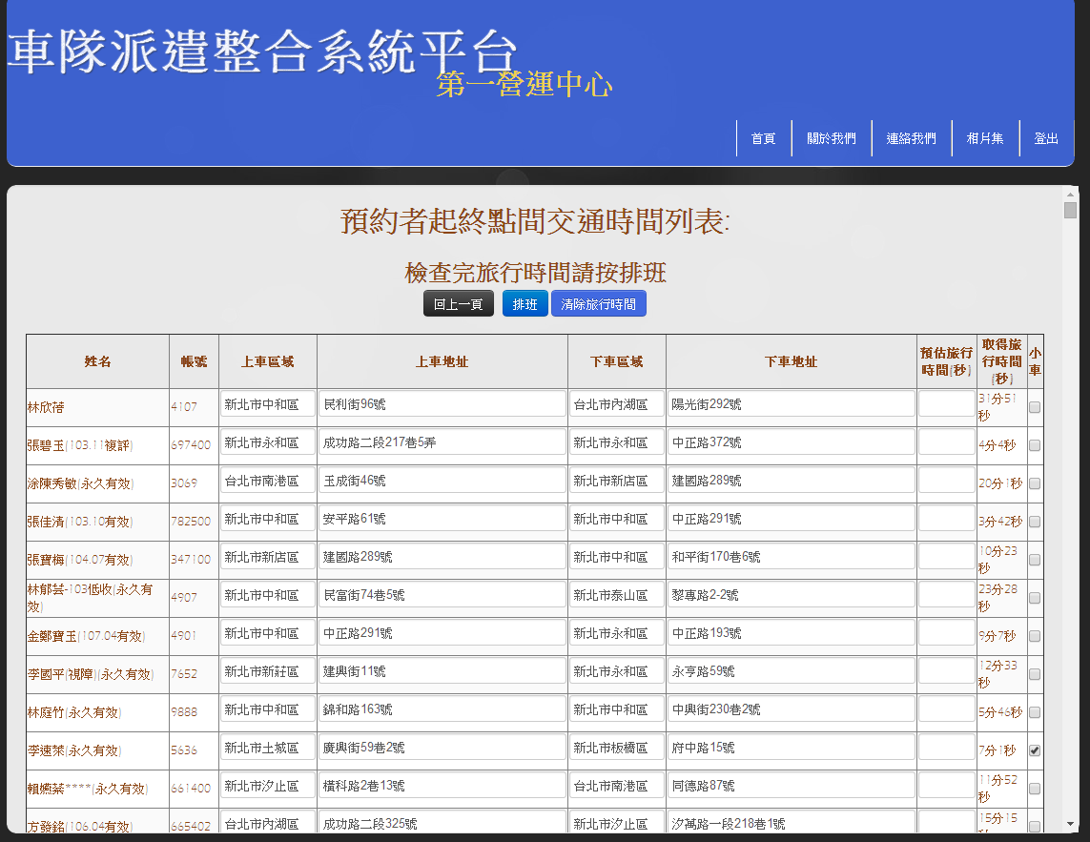
檢查旅行時間

Slide 8
檢查旅行時間
在此頁面可以針對google 預估的時間進行微調，修改後的旅行時間會回存到資料庫。
當下次再度查詢此筆資料時，資料庫吐出來的資料是修改後的資料。

Slide 9
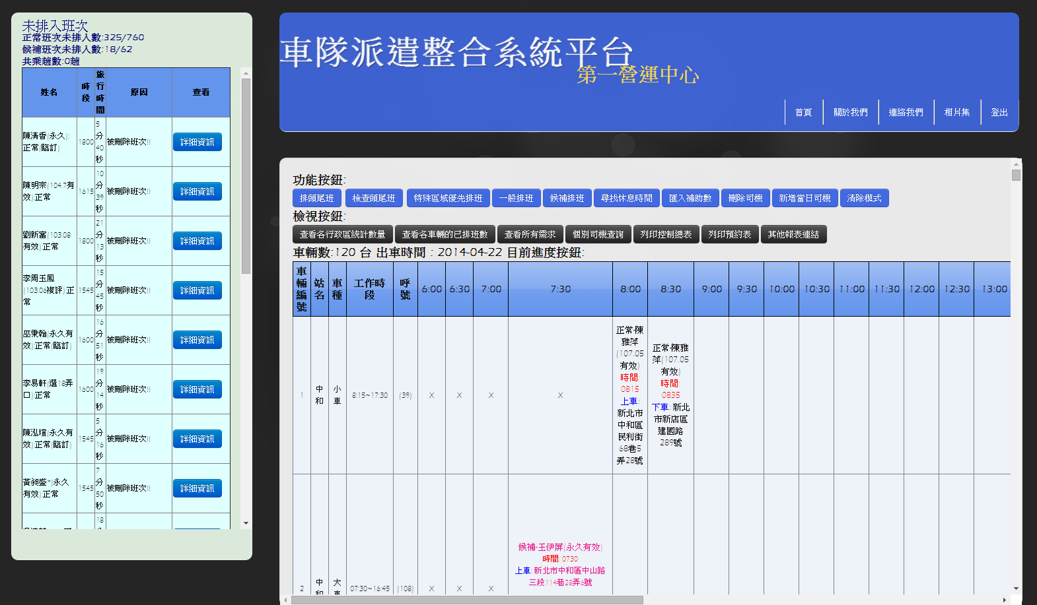
排班畫面示意圖-依新北市為例

Slide 10







排班按鈕
按鈕名稱 | 說明
 | 排入頭尾班
 | 檢查是否有有頭尾班沒排入。
 | 排較偏遠區域的車趟。
 | 排市區一般短趟的車趟，排入方式為同段先排入正趟再補候補
 | 匯入低收戶的目前補助趟數並寫到出勤表
 | 新增刪除當日司機
 | 找尋一個小時的休息時間

Slide 11
排班示意圖
預約表
Car1
車輛表
從第一台車
開始輪流
Filter
1到11
MinFilter
C
經過濾挑選出合適的預約者進行排入
A
B
B
C

Slide 12
高雄市區域的排班規則
區域之間對應的過濾
這個Filter針對進出跨縣市車班作過濾。如果上一趟的下車點與下一趟的上車點都是跨縣市，且兩趟間隔於2小時內，則當中不得插入其他區域的車趟。
偏遠山區只接同一區回趟
此Filter針對山區。原因是由於山區的路比較費時，所以如果車趟是山區下車則下一趟上車點一定在同區。
路名配對
此Filter只作用於在尋找同一區的時候，如果來得及接的乘客就把同一條路上的趟次接起來。
4.車輛維修
如遇到有車輛需要維修，當天只排5趟車。

Slide 13
通用排班規則
車種Filter-依據乘客指定車種作過濾。
狀態Filter-過濾掉目前時段往後一小時的預約者，以及不符合上下班時間的預約者。
區域Filter-依區域權重表過濾掉目前不支援的區域，區域權重表如下圖所示。
判斷該司機是否來的及接送這位預約者-將目前預約者的地址去跟上一趟與下一趟作比對，判斷是否來的及接送，如果來不及就過濾掉。
檢查司機是否有足夠一小時的休息時間
最佳化Filter-將前面所過濾剩下的預約者當中，挑選出接送時間最短的預約者以進行排入。

Slide 14
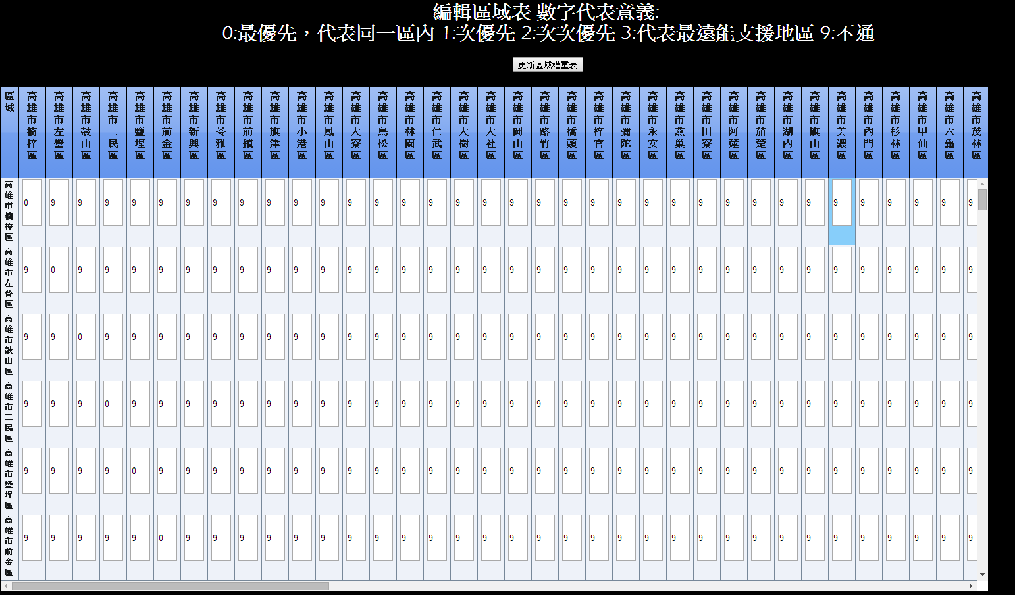
權重預約表
請連結以下網址填寫區域權重表(目前表格以高雄為例)
http://61.219.118.5/kaohsiungscheduling/modifyarea.php

Slide 15
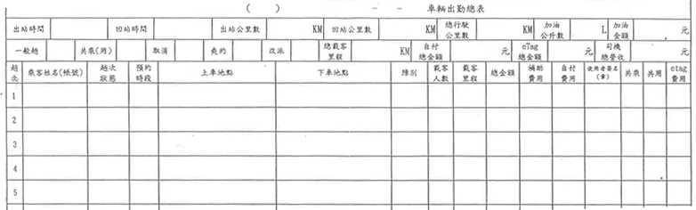
報表
出勤總表輸出
乘客需求填上呼號後輸出
註：新北市資料為例

Slide 16
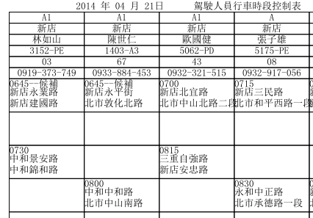
報表
駕駛人員行車時段控制表輸出
註：新北市資料為例

Slide 17
工作時程
註1：橘色底項目請伊甸協助提供資料與確認；其中「整合測試與上線」資策會將配合修改錯誤處
項目 | 開始 | 完成 | 期間 | 2014年 |  |  |  |  | 2015年
 |  |  |  | 08月 | 09月 | 10月 | 11月 | 12月 | 01月 | 02月 | 03月 | 04月 | 05月 | 06月
建置區域表權重(註:排班人員填寫) | 8/1 | 8/7 | 5d
建置資料庫 | 8/8 | 8/12 | 3d
提供半年的歷史資料訓練(註:由伊甸提供) | 8/13 | 8/21 | 7d
建置網頁(原本網頁) | 8/22 | 8/26 | 3d
訓練資料庫的旅行時間 | 8/27 | 12/30 | 90d
提供頭尾班排班邏輯(註:由排班人員提供) | 8/27 | 9/15 | 14d
撰寫頭尾班演算法含測試 | 9/16 | 10/27 | 30d
檢查排班結果(註:排班人員檢查) | 10/28 | 11/3 | 5d
提供偏遠地區排班邏輯(註:由排班人員提供) | 11/4 | 11/21 | 14d
撰寫偏遠地區排班演算法含測試 | 11/24 | 12/30 | 27d
檢查排班結果(註:排班人員檢查) | 12/31 | 1/6 | 5d
提供市區短趟排班邏輯(註:由排班人員提供) | 1/7 | 1/26 | 14d
撰寫市區短趟排班演算法含測試 | 1/27 | 3/5 | 28d
檢查排班結果(註:排班人員檢查) | 3/6 | 3/12 | 5d
整合測試 | 3/13 | 4/23 | 30d
建置網頁(新設計網頁) | 3/13 | 6/14 | 45d

